Slide 1
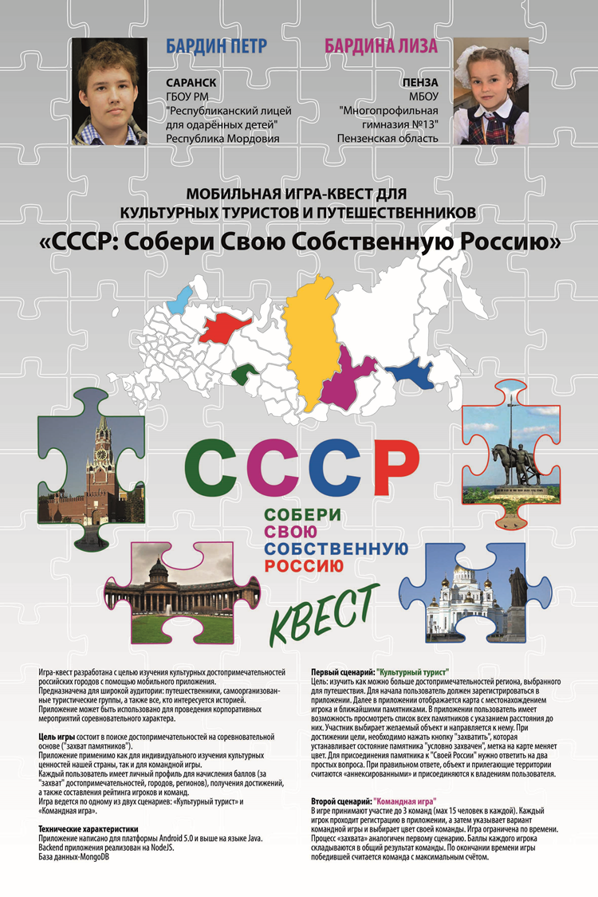
Мобильная игра-квест для культурных туристов и путешественников «СССР: Собери Свою Собственную Россию»
Бардин Петр
Бардина Елизавета
Пенза-Саранск, 2017

Slide 2
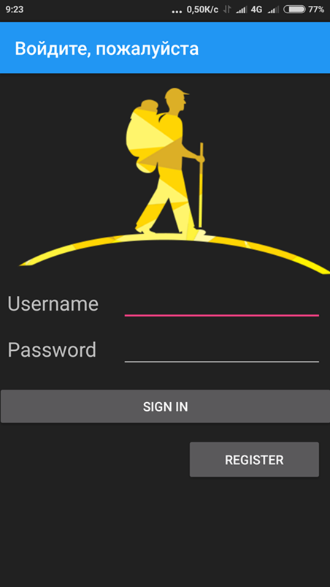
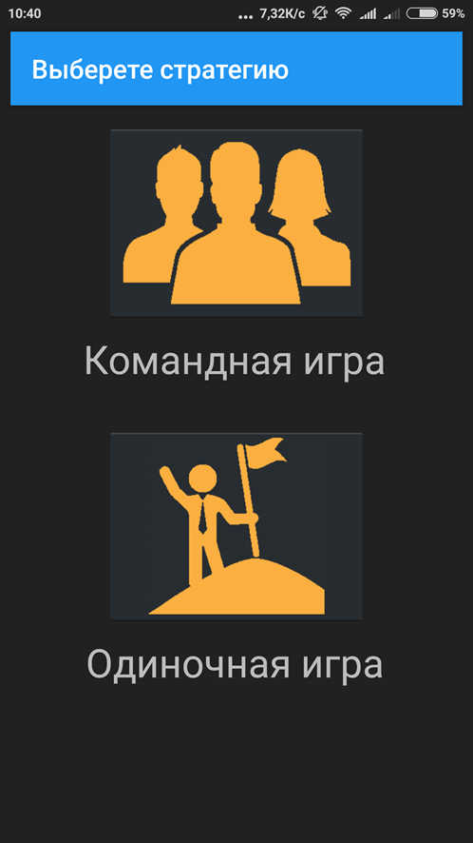
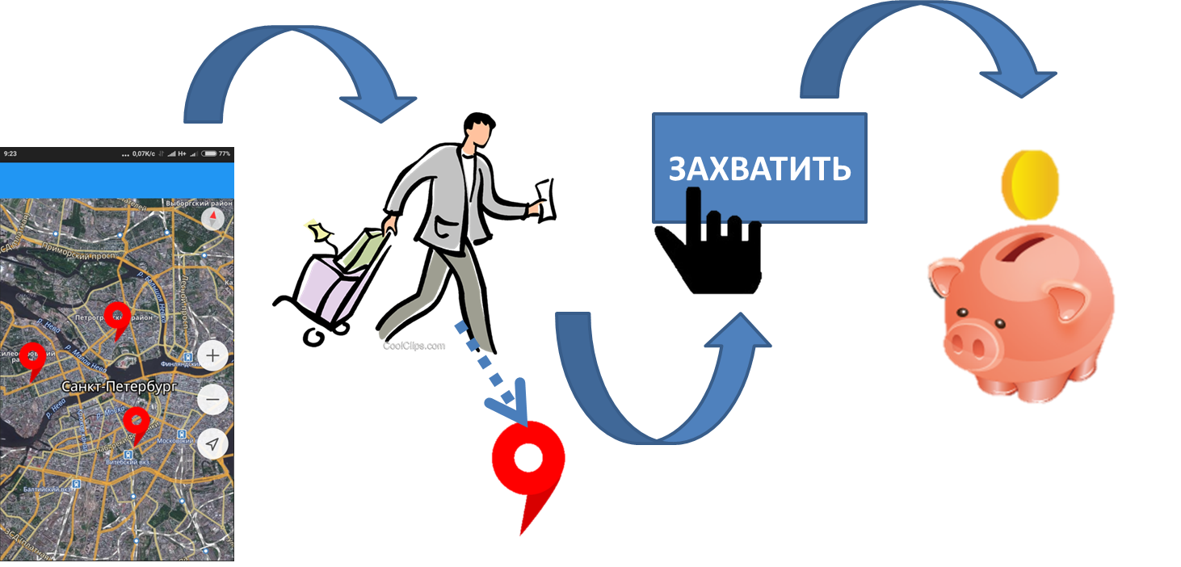
Актуальность проекта
  Низкий уровень знаний населения РФ об истории своей родины
  Отсутствие простой возможности бесплатно и без гида изучить достопримечательности любого города России
Цель проекта
  Создать приложение-путеводитель для туристов, с возможностью изучения памятников и получения баллов за «захват» достопримечательностей.
  Создать возможность изучать достопримечательности как для одиночной экскурсии, так и соревновательного варианта для команд
Главная задача участника игры
«Захватить» (посетить) как можно больше достопримечательностей городов России

Slide 3






Технические характеристики
CLIENT SERVER
>= 4.4

